Slide 1
Jegyzettömb
Görgetett szöveg, menü, fájlablakok
© Tóth József, 2015 http://infotanar.blog.hu

Slide 2
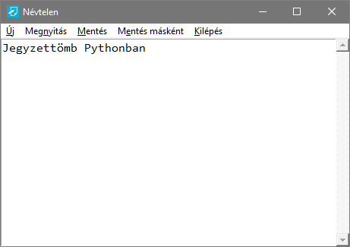
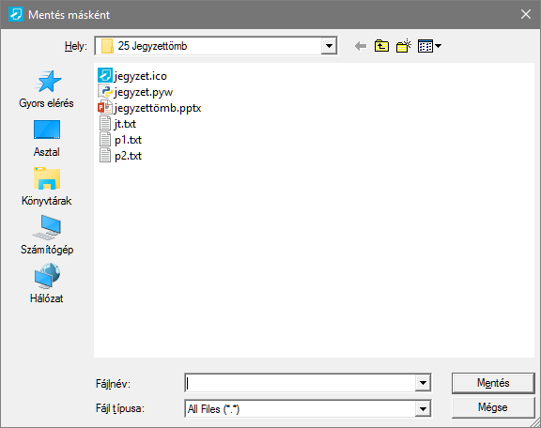
Feladat
Készíts Jegyzettömb programot!
A szerkesztett szövegben működjenek a szokásos műveletek (másolás, visszavonás) és a görgetősáv!
A menüben látható parancsok is működjenek!
A megnyitáshoz és a mentéshez a Windows párbeszédablakait használja!

Slide 3

Importálás
scrolledtext: szövegdoboz görgetősávval
filedialog: megnyitás és mentés másként ablakok
jegyzet.pyw

Slide 4

Ablak létrehozása
Próba!
jegyzet.pyw

Slide 5

Szöveg görgetősávval
80 karakter széles, 20 magas, de az ablakkal átméretezhető.
A hosszú sorokat a szavaknál tördeli.
12 pontos Consolas betűtípust használ.
Görgetés, kurzormozgatás, kijelölés,
Ctrl+A,X,C,V,Z,Y működik.
Próba!
jegyzet.pyw

Slide 6
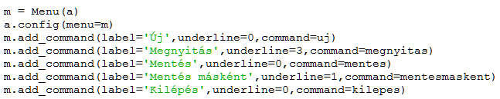
Menü
label: címke
underline: aláhúzott betű indexe
command: kiválasztáskor ezt futtatja
El kell készíteni a függvényeket.
jegyzet.pyw

Slide 7
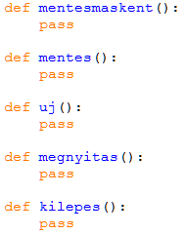
Üres függvények a próbához
pass: nem csinál semmit
Próba!
Hogyan tudod kiválasztani a menüpontokat?
jegyzet.pyw

Slide 8
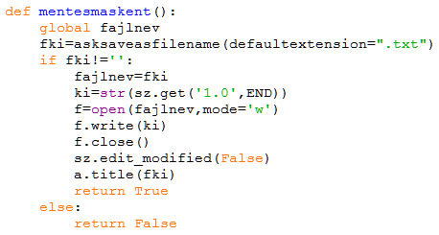
mentesmaskent() függvény
.txt alapértelmezett
edit_modified: kell-e menteni?
visszadott érték: mentettünk-e?
Próba!
jegyzet.pyw

Slide 9
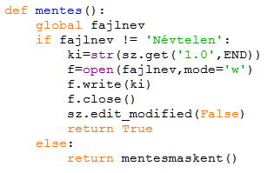
mentes() függvény
Ha még nem volt mentve, meghívja a mentesmaskent() függvényt.
Próba!
jegyzet.pyw

Slide 10
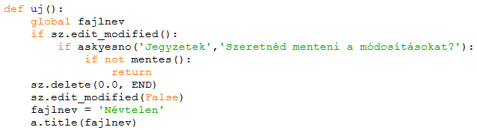
uj() függvény
Az új szöveg kezdése előtt felajánlja a mentést, ha szükséges.
Próba!
jegyzet.pyw

Slide 11
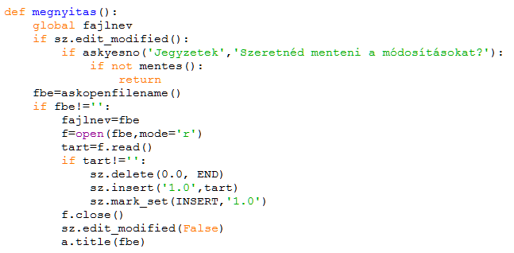
megnyitás() függvény
jegyzet.pyw
A megnyitás előtt felajánlja a mentést, ha szükséges (másolás!).
Próba!

Slide 12
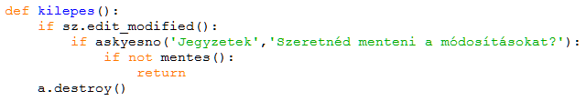

kilepes() függvény
jegyzet.pyw
A kilépés előtt felajánlja a mentést, ha szükséges (másolás!).
Próba!

Slide 13
Kérdések
Milyen objektumot használhatunk hosszú szövegek szerkesztéséhez?
Hogyan választhatjuk ki a megnyitandó vagy elmentendő fájl nevét?
Hogyan készíthetünk menüt?

